Slide 1

KHỞI
ĐỘNG

Slide 2
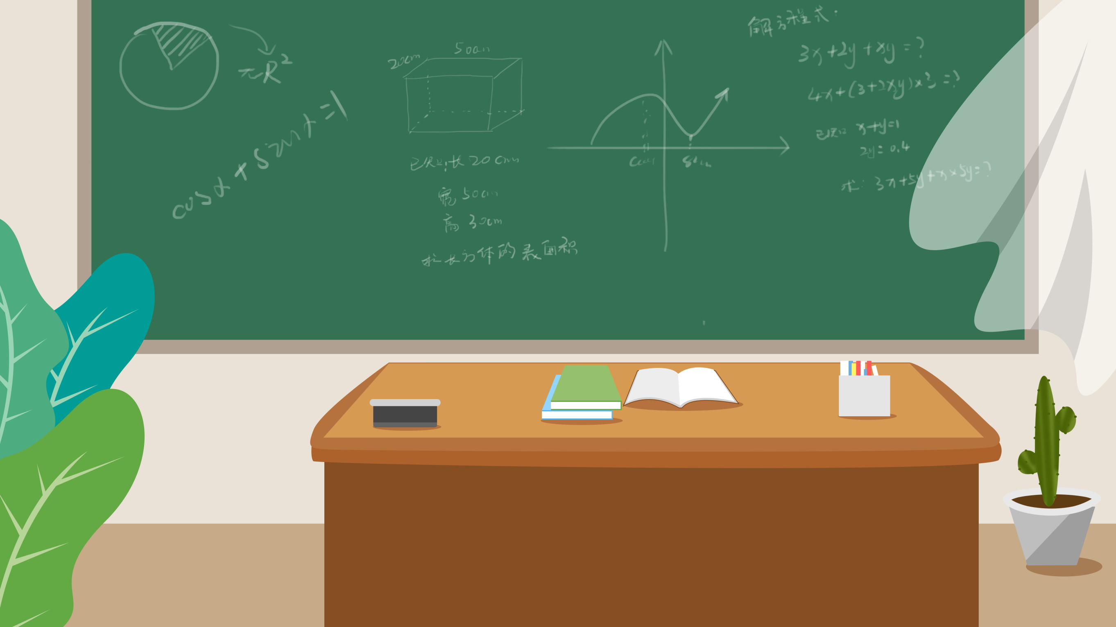

Có 10 cái kẹo, chia đều cho 2 bạn. Mỗi bạn có 5 cái kẹo. Ta có phép tính:
10 : 2 = 5

Slide 3
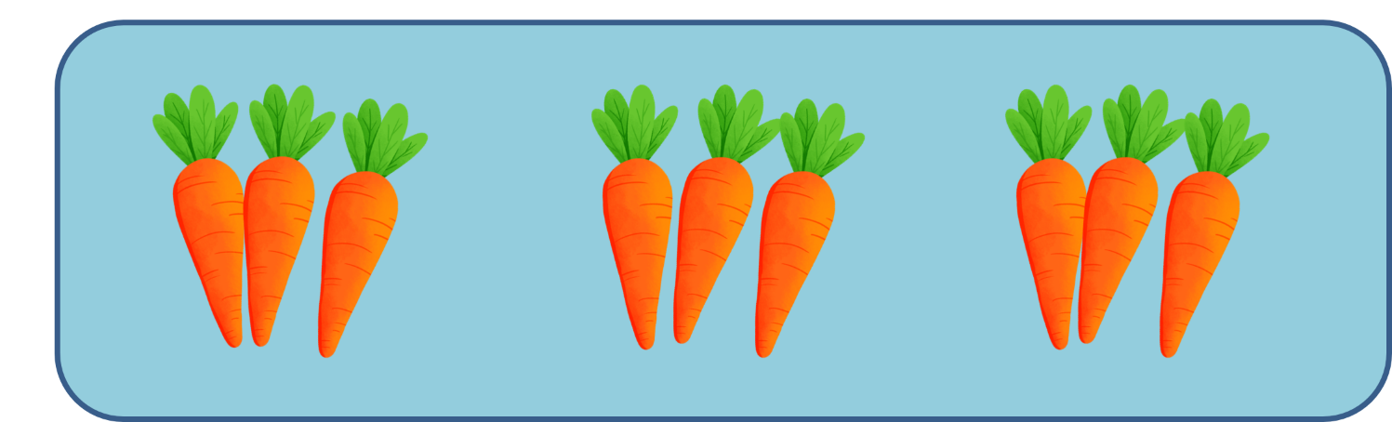



Chọn phép tính thích hợp với bức tranh dưới đây:
A. 9 : 4 = 3
B. 12 : 4 = 3
C. 9 : 3 = 3
D. 12 : 3 = 4

Slide 4
Có 6 cái bút, chia đều cho 3 bạn. Mỗi bạn có 2 cái bút. Ta có phép tính:
6 : 3 = 2

Slide 5
Cho phép tính 8 : 4 = 2 .
Đọc là:
Tám chia bốn bằng hai

Slide 6

PHÉP chia

Slide 7


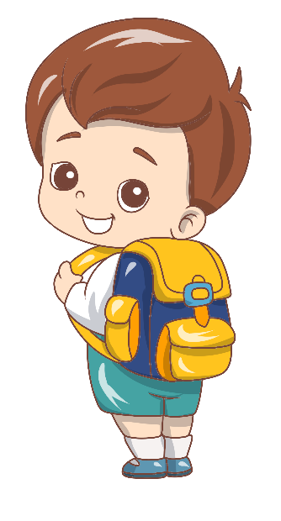

8 hình vuông chia cho mỗi bạn 4 hình vuông.
Có mấy bạn được chia?

Slide 8
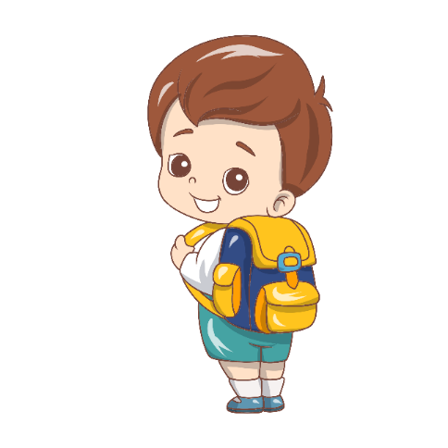

Lần 1:
Lần 2:

Slide 9

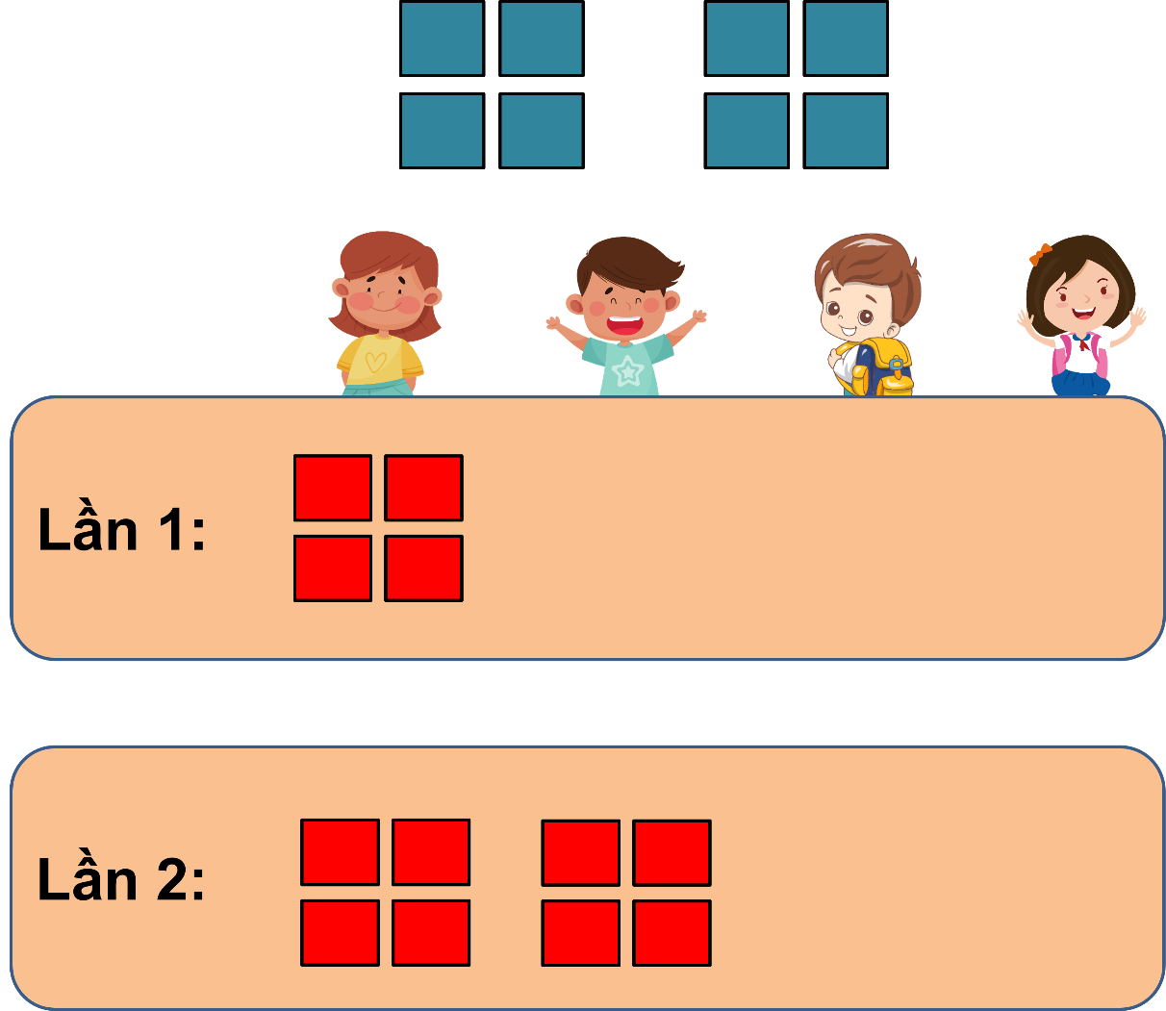
8 hình vuông chia cho mỗi bạn 4 hình vuông.
Có 2 bạn được chia.
Ta có phép chia:
8 : 4 = 2
Đọc là:
Tám chia bốn bằng hai

Slide 10
1
Thực hiện hoạt động sau rồi nêu phép chia thích hợp:
a) Lấy 10 hình vuông, chia cho mỗi bạn 5 hình vuông.
Có 2 bạn được chia
Ta có phép chia: 10 : 5 = 2

Slide 11
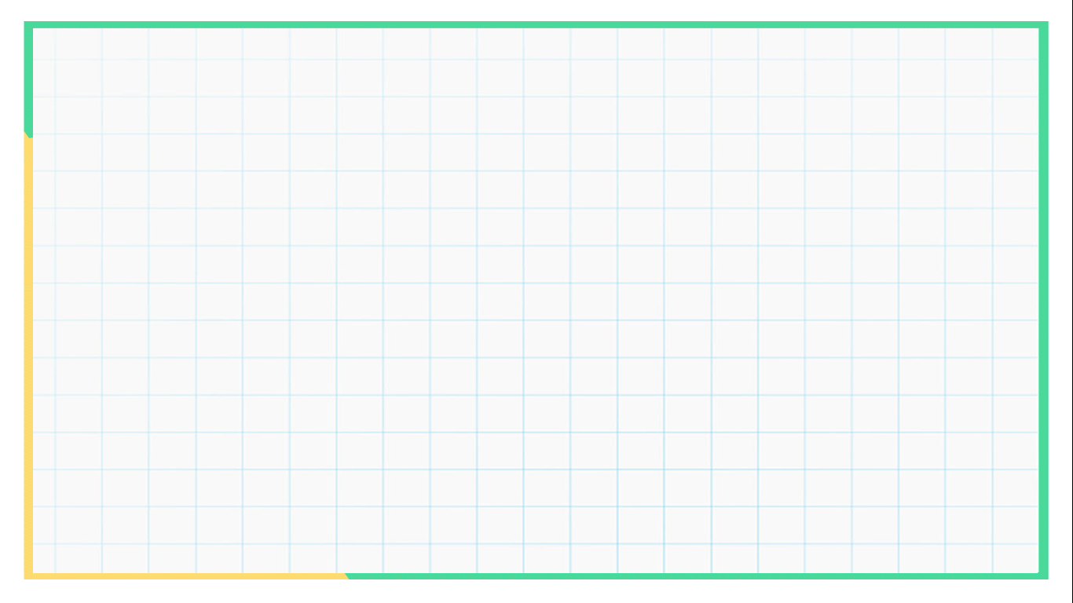
1
Thực hiện hoạt động sau rồi nêu phép chia thích hợp:
b) Lấy 12 hình vuông, chia cho mỗi bạn 3 hình vuông.
Có 4 bạn được chia
Ta có phép chia: 12 : 3 = 4

Slide 12
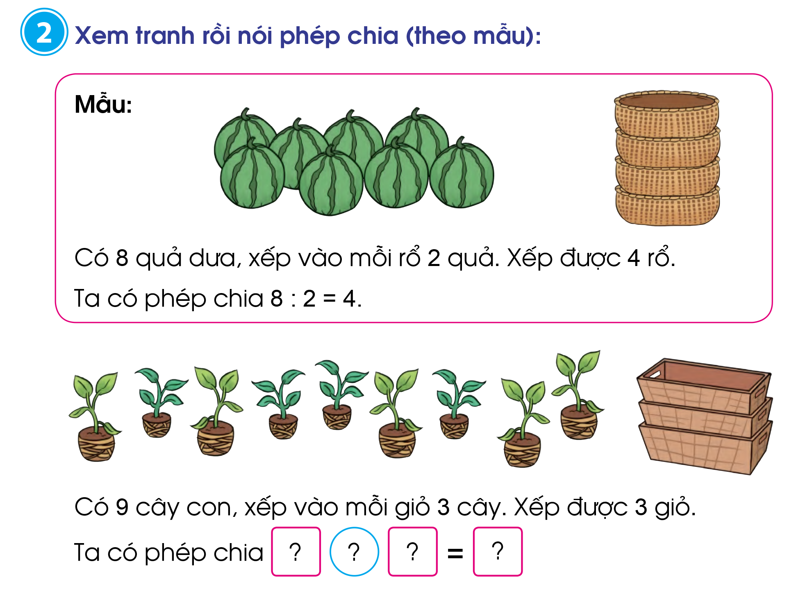
2
Xem tranh rồi nói phép chia (theo mẫu)
Mẫu:
Có 8 quả dưa hấu, xếp vào mỗi rổ 2 quả. Xếp được 4 rổ.
Ta có phép chia: 8 : 2 = 4

Slide 13
2
Xem tranh rồi nói phép chia (theo mẫu)
Có 9 cây con, xếp vào mỗi giỏ 3 cây. Xếp được 3 giỏ.
Ta có phép chia:
?
?
?
=
?
9
:
3
3

Slide 14
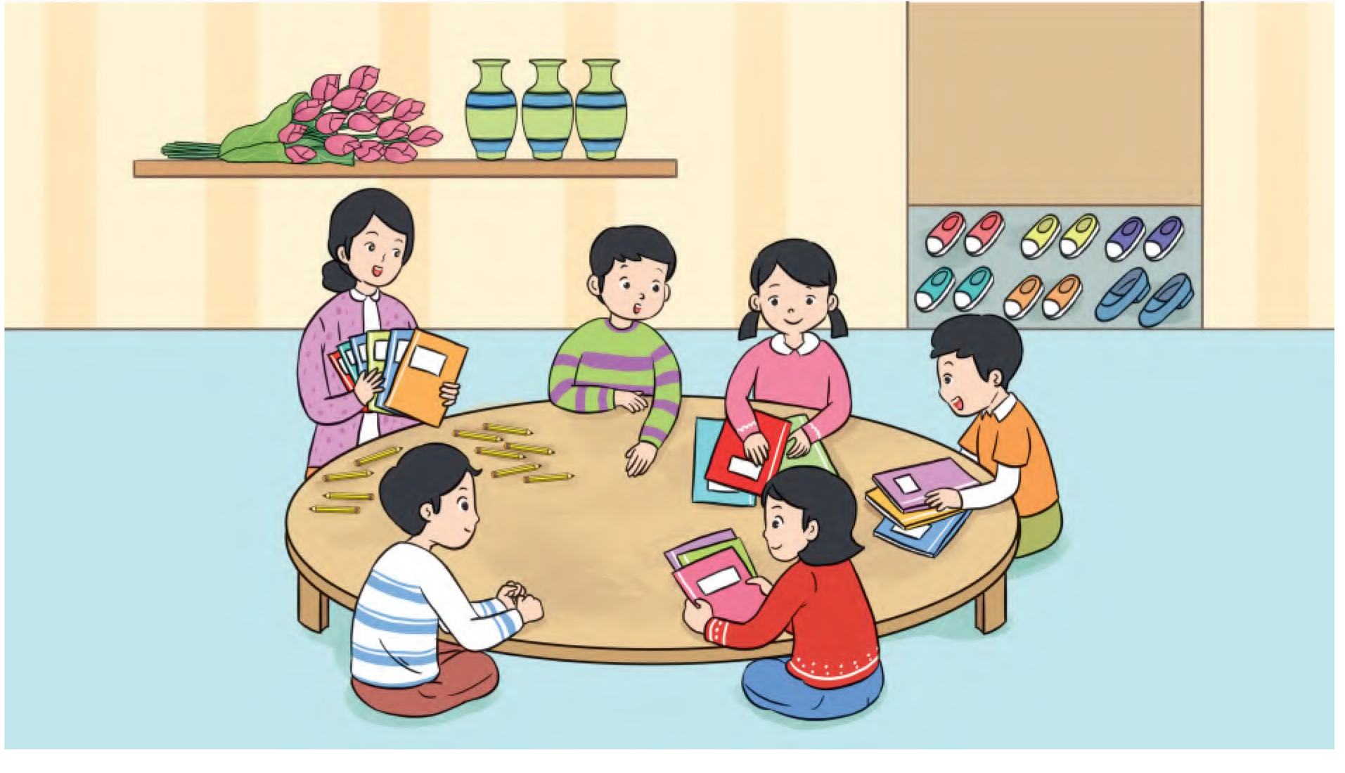
3
Xem tranh rồi nêu một tình huống có phép chia:

Slide 15
Có 10 chiếc bút, cô chia đều cho 5 bạn. Mỗi bạn được 2 chiếc bút.
Ta có phép chia: 10 : 5 = 2

Slide 16
Có 15 quyển vở, cô chia đều cho 5 bạn. Mỗi bạn được 3 quyển vở.
Ta có phép chia: 15 : 5 = 3

Slide 17
Có 12 chiếc giày, có 6 người. Mỗi người có 2 chiếc giày.
Ta có phép chia: 12 : 6 = 2

Slide 18
Có 15 bông hoa, cô chia đều cho 5 bạn. Mỗi người được 3 bông hoa.
Ta có phép chia: 15 : 5 = 3

Slide 19
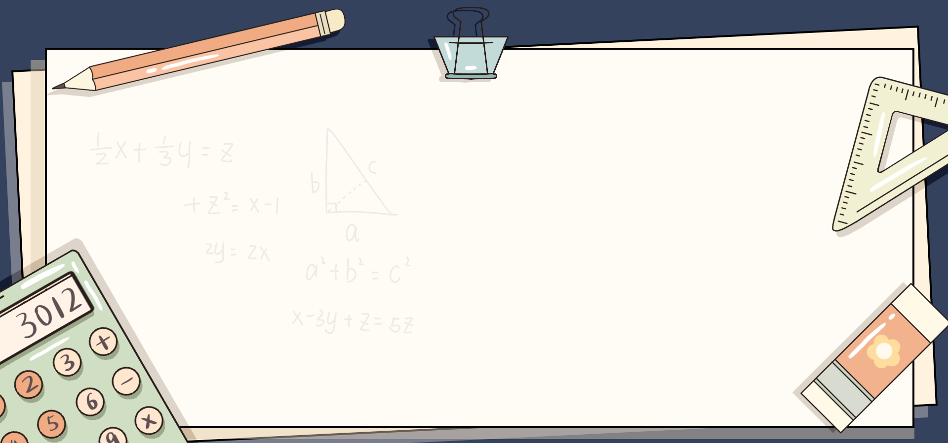
DẶN DÒ

